Slide 1
Aspirin
Tamara Hunjak
Tea Miletić
09.12.2019.

Slide 2
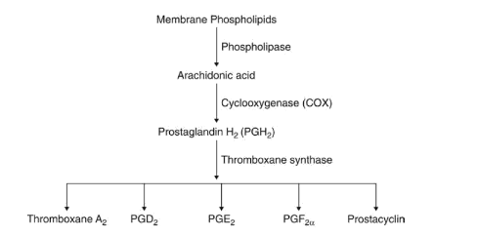

Slide 3
analgetik
antipiretik
protuupalno djelovanje
antitrombocitno djelovanje
smanjuje rizik od infarkta

Slide 4
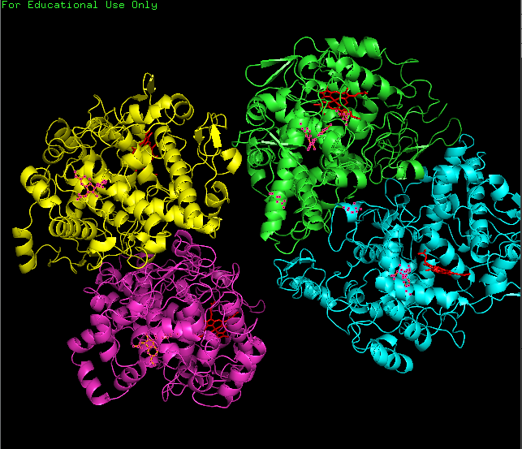
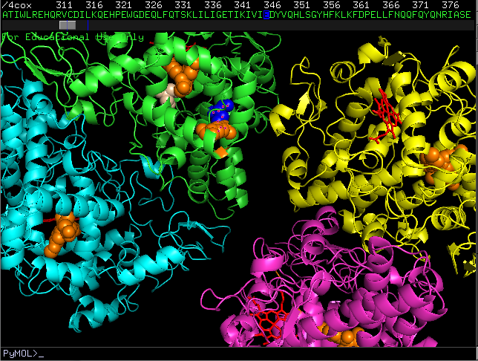
NARANČASTO: 109
PLAVO: 346
BEŽ: 530

Slide 5
nema učinka aspirina
povećan rizik nastanka raka želudca

